Slide 1
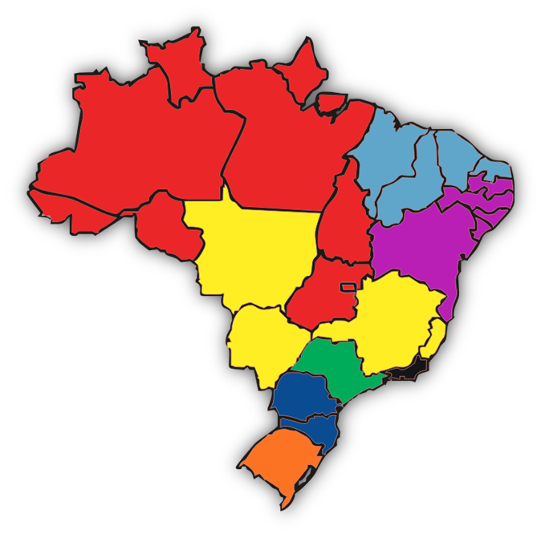
DEPARTAMENTO DE VOZ
PRÊMIO CAMPANHA DA VOZ 2013
12 campanhas concorreram ao prêmio
FERNANDO DE NORONHA
OSASCO
BRASILIA
SERGIPE
CREFONO 1
SESI SANTO ANDRÉ
FACULDADE UMUARAMA
UNICENTRO
RECIFE
UFMG
MOSTEIRO SÃO GERALDO
UNOESTE
Categoria Instituições de Ensino
Categoria Serviços de Saúde
1º LUGAR
1º LUGAR
Universidade Federal de Sergipe
Liga de Atenção à Saúde Vocal de Recife
2º LUGAR
2º LUGAR
Universidade Federal de Minas Gerais
Campanha da Voz de Brasília
3º LUGAR
3º LUGAR
Faculdade Global de Umuarama
SESI Santo André
Categoria Empresa
Mosteiro São Geraldo de São Paulo
1º lugar - concorrente única

